Slide 1


תחילת העבודה עם MongoDB
יעל אלמקייס C

Slide 2
עד עכשיו כשרצינו לשמור נתונים בין גדולים בין קטנים היינו מאחסנים את הנתונים בטבלאות והשתמשנו בשפת sql.
Customers
זה מה שנקרא בסיס נתונים סטנדרטי בטבלאות
name | age | phon | mail
rut | 19 | 05555 | rfr@
rut | 19 | 50552 | Fvfv@
Date base

Slide 3
אז זה בעצם מסד הנתונים שאנחנו מכירות ויודעות גם לכתוב אותו.
אבל הגענו לשלב הפרויקטים שבו כל אחת צריכה לתאם לעצמה מה שהכי ישפר את הפרויקט שלה.
והרבה בנות צריכות לעבוד עם מסד הנתונים של MongoDB.
אומנם זו צורה שונה של שמירת הנתונים אבל לא מידי קשה.
אז שיהיה בהצלחה ובתקווה שהדברים יובנו.

Slide 4
אז נתחיל עם כמה הבדלים בין Sql לMongoDB--

Slide 5
אז אם עד עכשיו הכרנו את הטבלה ....
מונגו עובדת בצורה קצת שונה בצורה של אוסף עם מסמכים
Collection
שבעצם האוסף הזה הוא שם נרדף לטבלה
document
document
document
Bname: “rut”
Age:19
Phon:0514444
Maiil:mm@
Bname: “sara”
Age:19
Phon:0514444
Maiil:mm@
Bname: “ori”
Age:19
Phon:0514444
Maiil:mm@

Slide 6
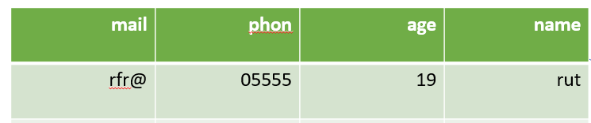
אז כמו שראינו בשקופית הקודמת מונגו עובדת בשיטה שכל מסמך מכיל בתוכו אובייקט כביכול אם נשווה את שיטת העבודה של מונגו לטבלה נראה שהם מקבילים.
בעצם כל שורה בטבלה היא מכילה בתוכה את כל הפרטים שבאובייקט יוצא אם כן שכל שורה בטבלה מונגו מייצג באמצעות מסמך אובייקטים..
שהשורה היא בעצם מייצגת אובייקט שלם וכככה זה נכתב במונגו
בטבלה זה שורה
Bname: “rut”
Age:19
Phon:0514444
Maiil:mm@

Slide 7
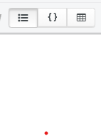
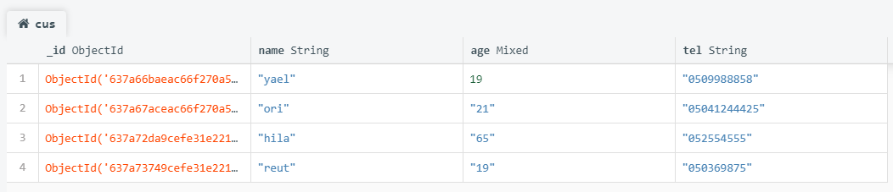
ייצוג של טבלה

Slide 8
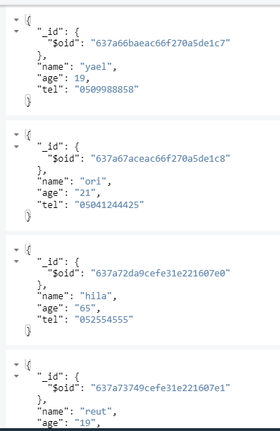
בהצגה של json

Slide 9
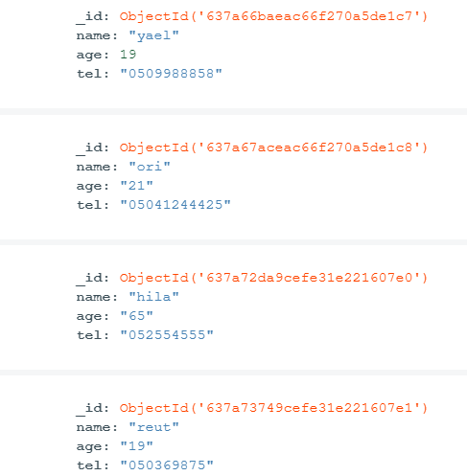
בהצגה של אובייקט

